Slide 1
День Конституции Чеченской Республики
Подготовила и провела
классный руководитель 5Б класса:
Куркаева А.Ш.
21.03.2018г.

Slide 2
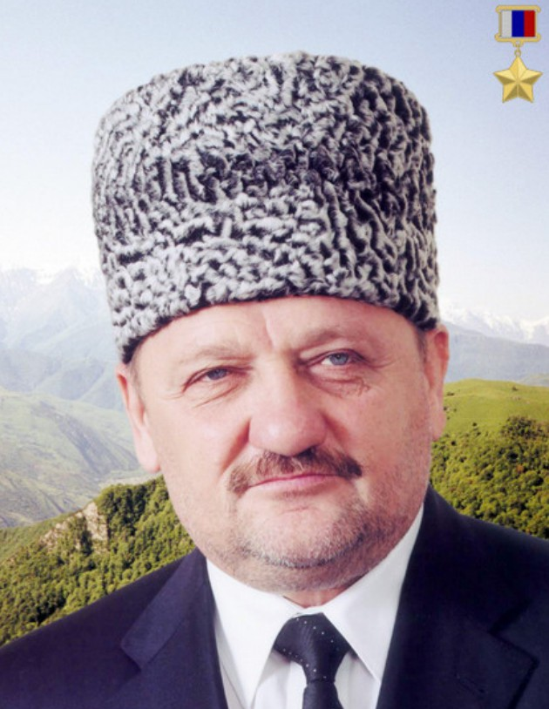
Конституция ЧР была принята на всенародном референдуме 23 марта 2003 года. Инициатором подготовки и проведения референдума выступил первый Президент ЧР Ахмат-Хаджи Кадыров. Благодаря нашему первому президенту на многострадальной чеченской земле установились долгожданный мир и порядок. В самое трудное время для чеченского народа Ахмат-Хаджи принял единственно правильное решение. Он сумел остановить войну и заложил фундамент для стабильности и мира в Чеченской Республике. Сегодня можем наслаждаться прекрасным городом, наслаждаться жизнью, учиться и работать – это всецело заслуга Ахмата-Хаджи».

Slide 3
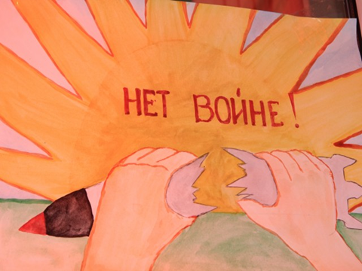
Время все дальше отдаляет нас от важнейшей исторической даты в судьбе чеченского народа – 23 марта 2003 года. Даты, которую, без преувеличения, можно считать переломным моментом в тяжелейшей для нашей республики ситуации. Этот день, когда на всенародном референдуме была принята Конституция Чеченской Республики и законы о выборах Президента и Парламента Чеченской Республики, оказался настоящим прорывом из глубочайшего политического и социально-экономического кризиса.

Slide 5
Конституцию принимал весь народ, поэтому нормы, которые содержатся в ней, имеют высшую силу. Ни один закон, ни одно распоряжение Правительства или Президента не могут действовать, если они противоречат нормам Конституции.

Slide 7
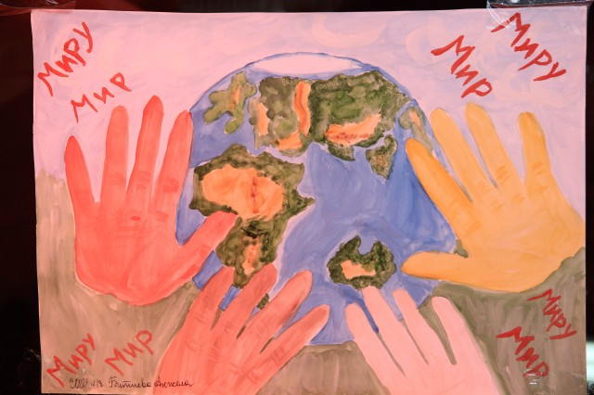
Как известно, в референдуме приняли участие 510 тысяч 125 человек. Для республики, находящейся на тот момент в сложной общественно-политической ситуации, когда еще властям невозможно было гарантировать общественную безопасность, это очень большая цифра, свидетельствующая об огромной подготовительной работе и о том, что наше общество уже было ориентировано на консолидацию вокруг идеи мира и созидания, что уже обозначился национальный лидер, способный повести за собой целый народ.

Slide 9
23 марта 2003 года всем взрослым гражданам Чечни было предложено ответить на вопрос, согласны ли они жить по этим правилам. Такой опрос называется референдумом. Большинство опрошенных ответили на этот вопрос положительно и новая Конституция вступила в силу.

Slide 11
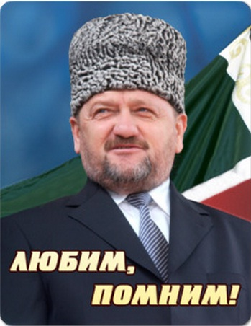
^{Памяти} Первого Президента Чеченской республики ^{Ахмат - Хаджи Кадырова.}
Где-то в дали, за туманом ночным ^{Души солдат войны.} ^{Ахмат Хаджи Кадыров –} ^{Великий Герой Чечни.} ^{Не только Герой, не только,} ^{Он Воин, Политик, Отец.} ^{Он мог найти Слово Правды} ^{Для сотен заблудших сердец.}

